Slide 1


Slide 2
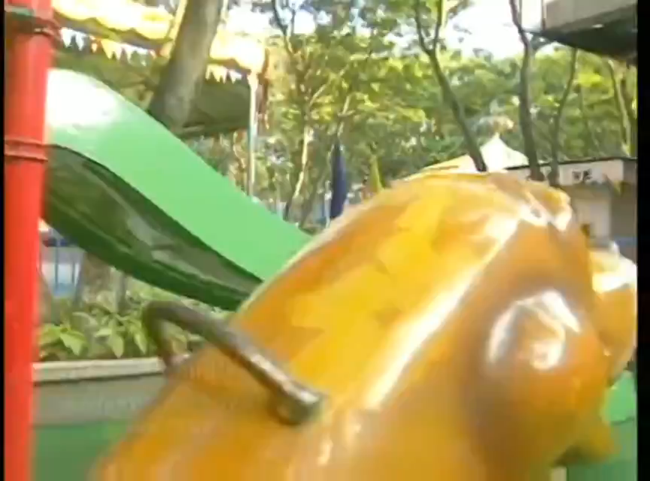

Slide 3

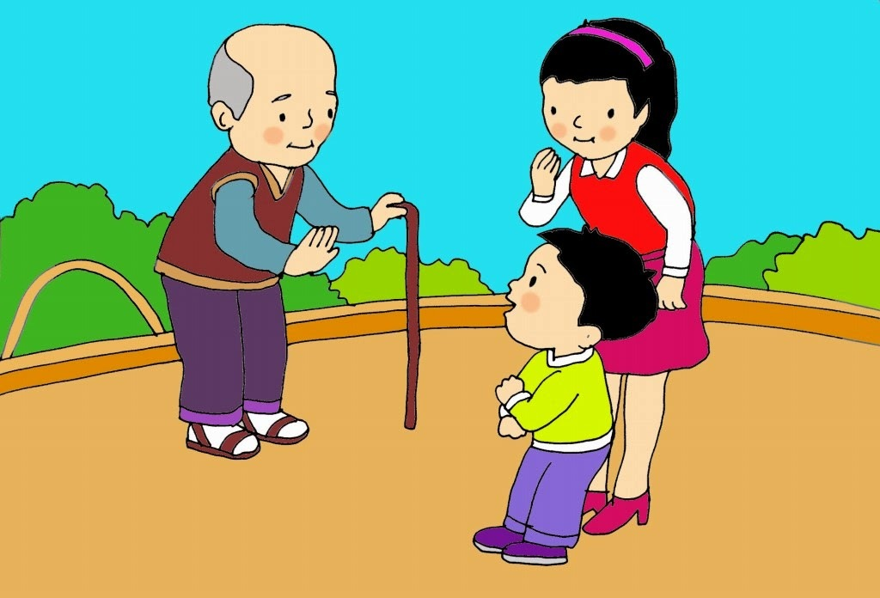
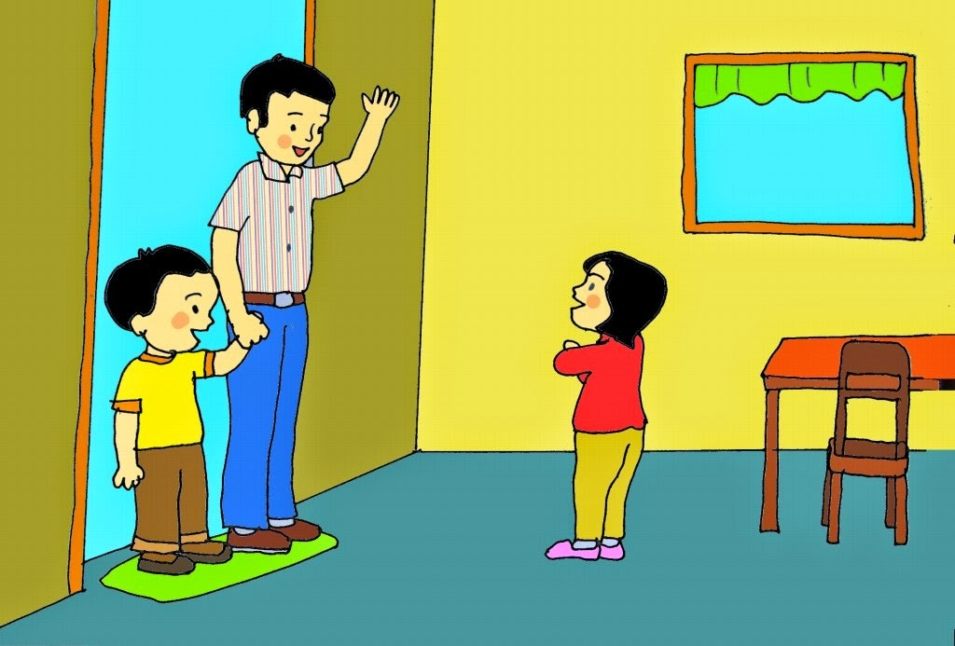
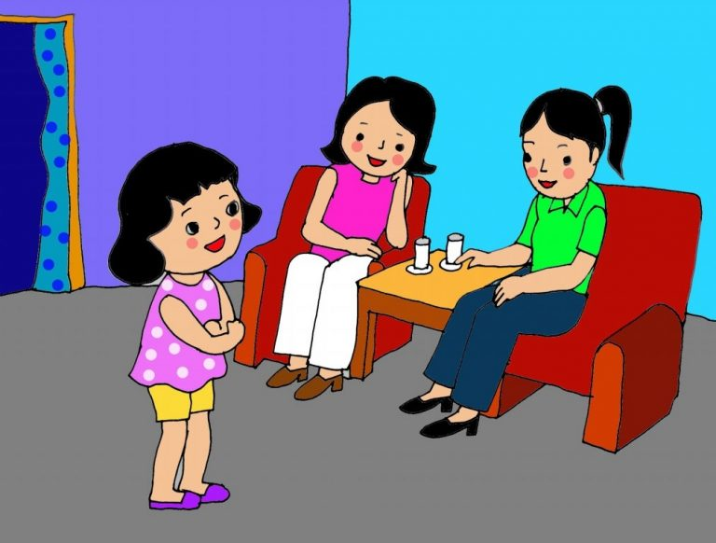
Các con vừa hát bài hát “Lời chào buổi sáng”

Slide 4


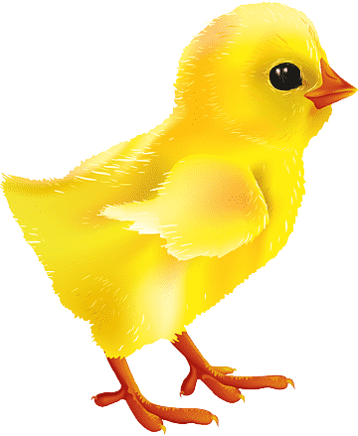
Bài thơ: Cháu chào ông ạ
Tác giả: Nguyễn Thị Thảo
Gà con nhỏ xíu
Lông vàng dễ thương
Gặp ông trên đường
Cháu chào ông ạ!
Gà con ngoan quá!
Chú chim bạc má
Đậu trên cành cao
Gặp ông chim chào
Cháu chào ông ạ!
Bạn chim ngoan quá!
Ngồi trên hòn đá
Một anh cóc vàng
Cất giọng oang oang
Cháu chào ông ạ!
Cóc vàng ngoan quá!

Slide 5
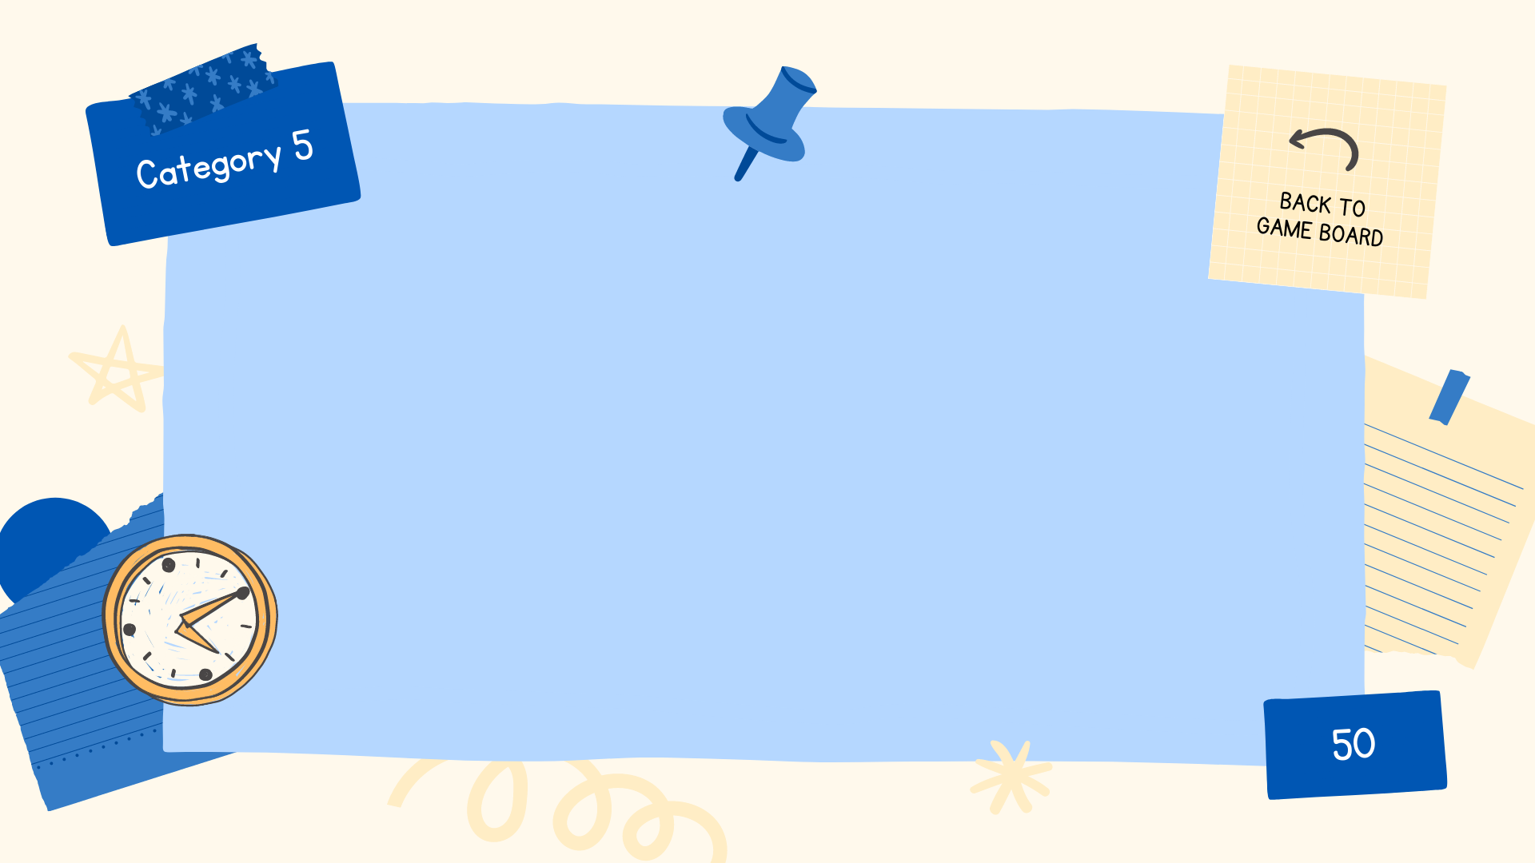

Cô vừa đọc cho các nghe bài thơ gì?
Bài thơ: Cháu chào ông ạ!
Sáng tác: Nguyễn Thị Thảo

Slide 6
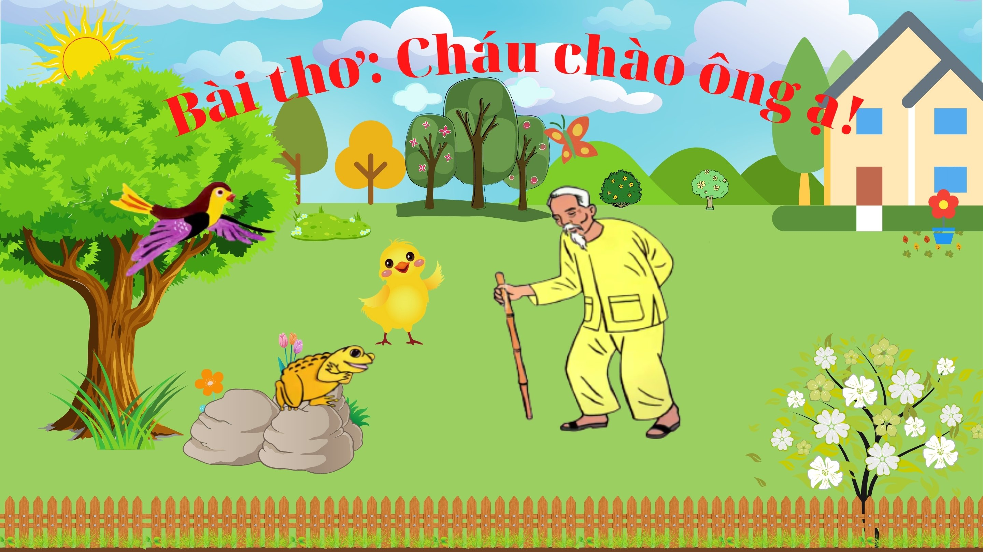

Slide 7

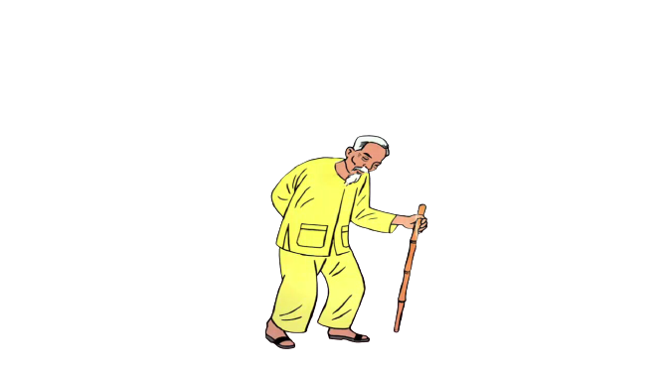

Gà con nhỏ xíu
Lông vàng dễ thương
Gặp ông trên đường
Cháu chào ông ạ!
Gà con ngoan quá!

Slide 8

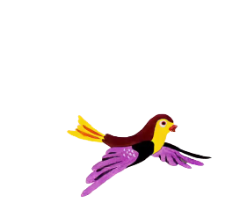
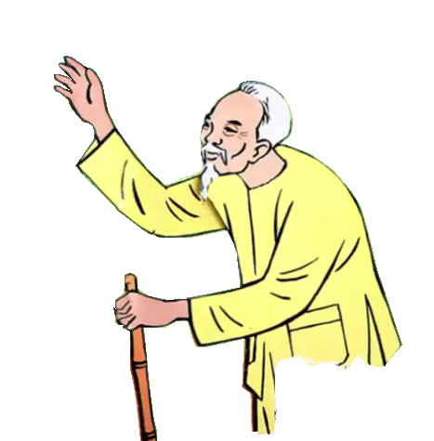
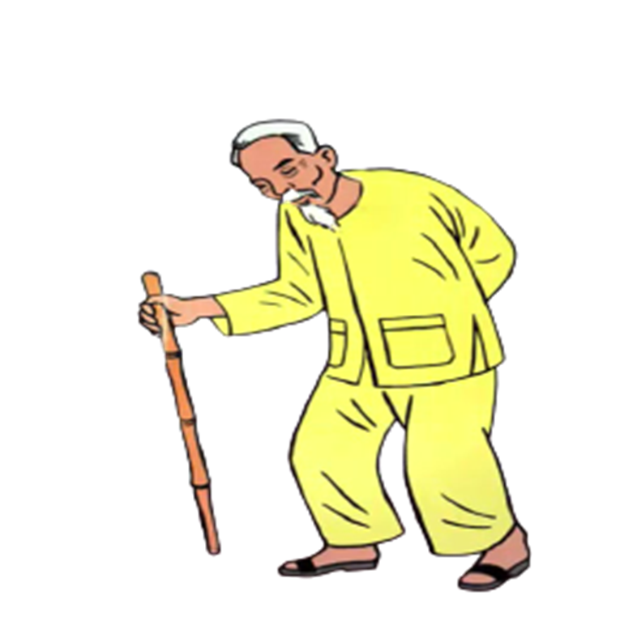

Chú chim bạc má
Đậu trên cành cao
Gặp ông chim chào
Cháu chào ông ạ!
Bạn chim ngoan quá!

Slide 9
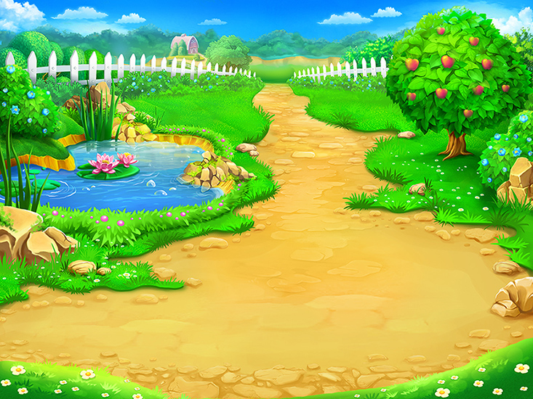
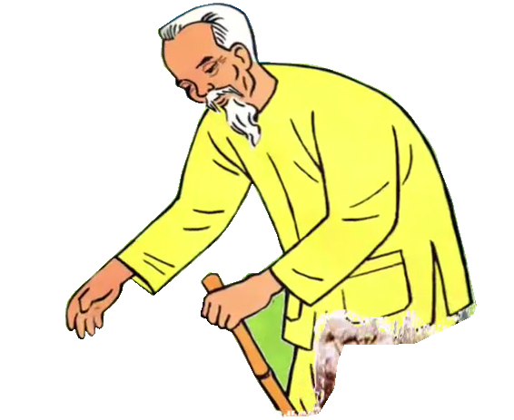


Ngồi trên hòn đá
Một anh cóc vàng
Cất giọng oang oang
Cháu chào ông ạ!
Cóc vàng ngoan quá!

